Slide 1
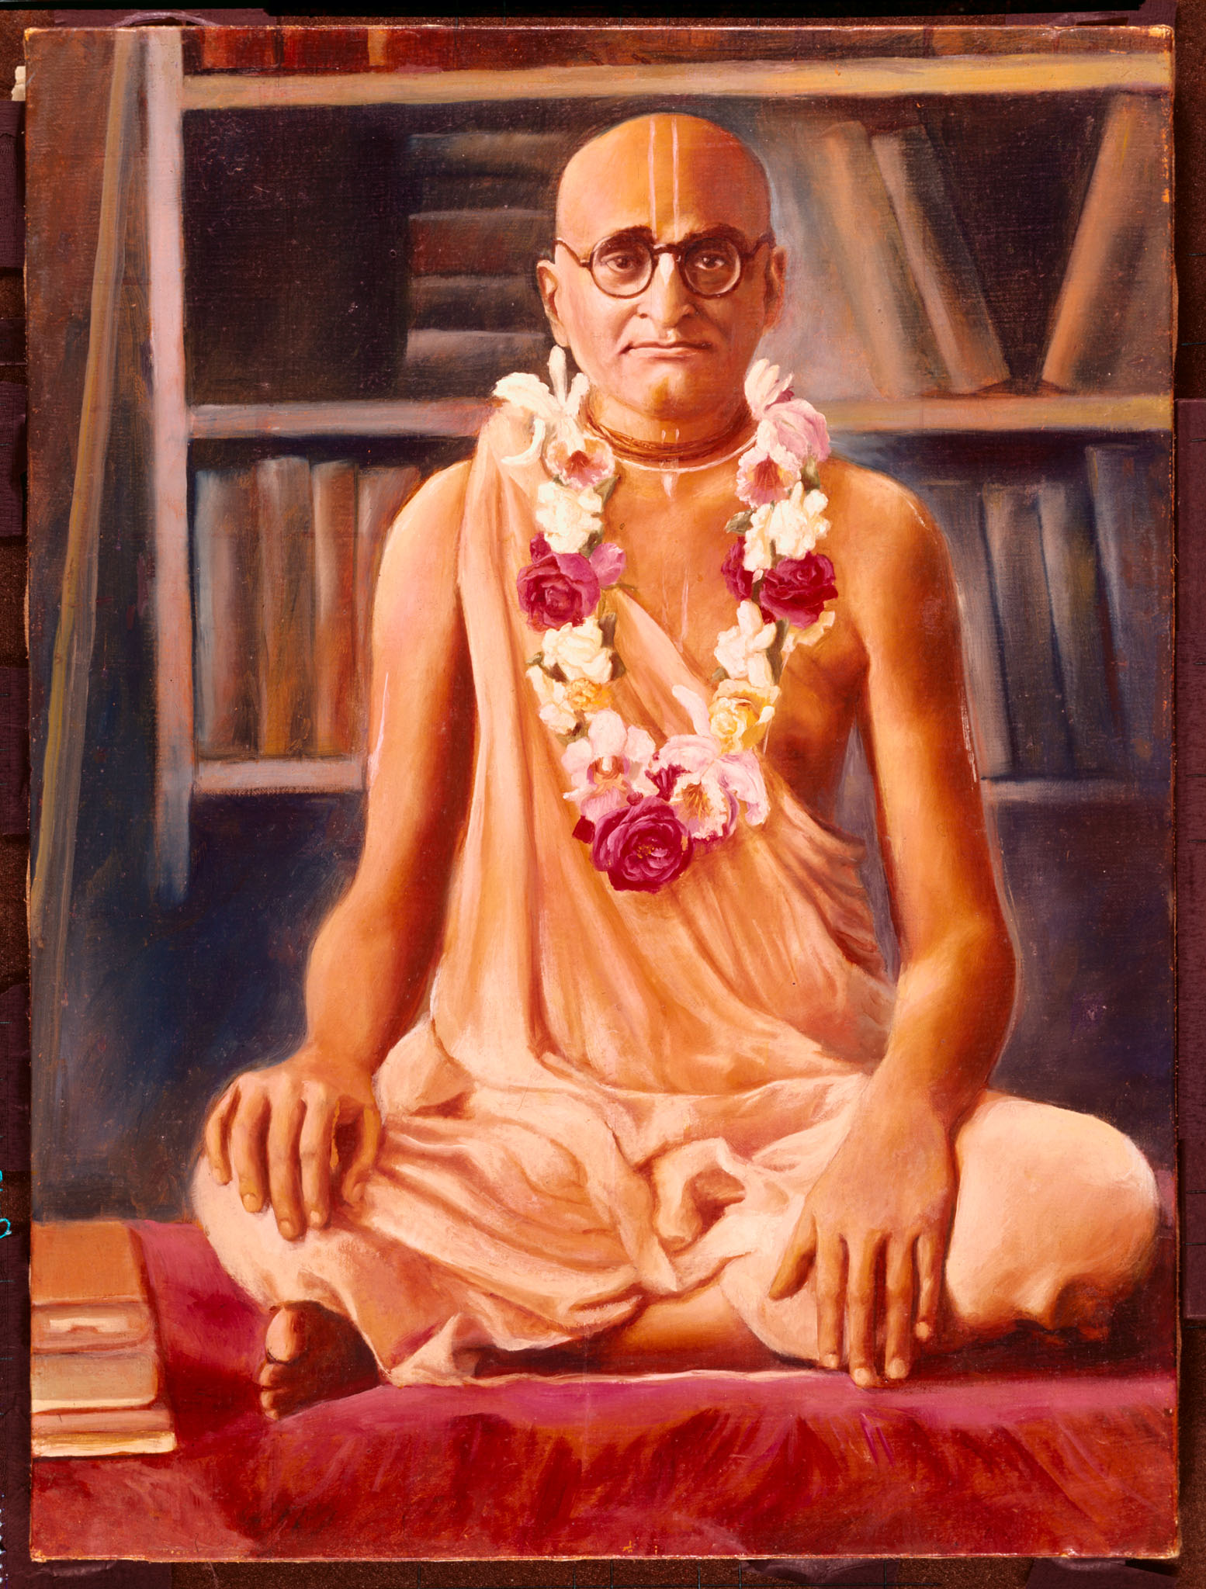
Математика Древней Индии
Возникновение Хараппской цивилизации в Индии.
В первые века новой эры появились астрономические и математические труды – сиддханты («учения»).
В сиддхантах использовались некоторые греческие термины, и были изложены многие факты, заимствованные у греков.
Научные связи Индии и Греции существовали еще в античные времена.

Slide 2
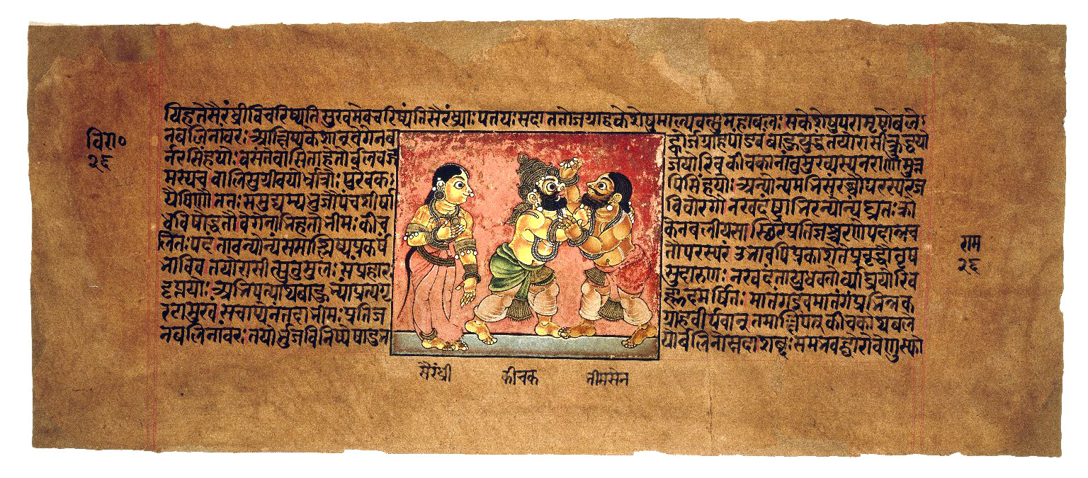
Результаты, изложенные в "Сиддхантах", систематически разъяснялись и развивались в индийских математических школах, укоренившихся преимущественно в Уджджайне (Центральная Индия) и в Майсоре (Южная Индия) . Известны имена и книги отдельных индийских математиков, начиная с пятого столетия н. э.; некоторые книги доступны в английских переводах.

Slide 3
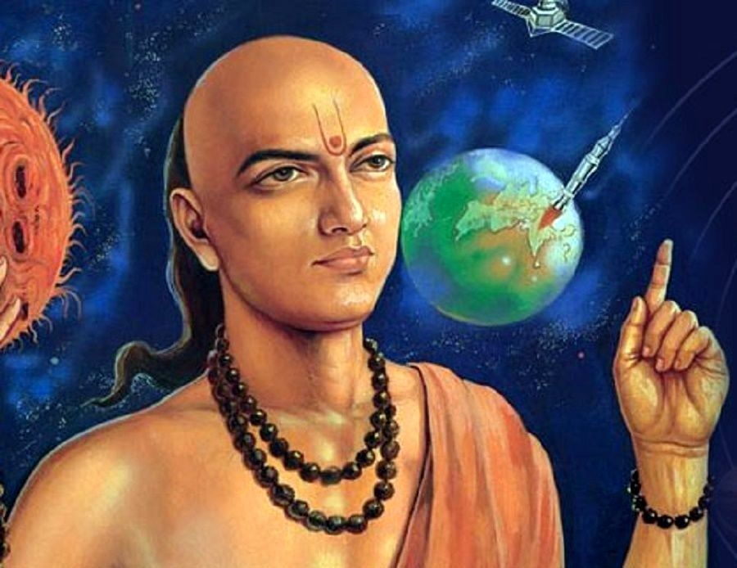
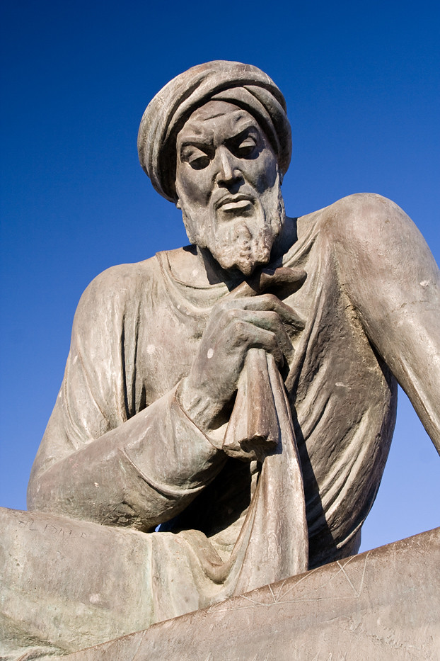
Наиболее известными математиками Индии были Ариабхата (прозванный "первым", около 500 г.) и Брахмагупта (около 625 г.). Насколько они были знакомы с результатами греков, вавилонян и китайцев, можно только предполагать, но, во всяком случае, они проявляют значительную оригинальность. Для их работ характерны арифметико-алгебраические разделы. В их склонности к неопределенным уравнениям проявляется некоторое родство с Диофантом.
Ариабхата
Брахмагупта

Slide 4
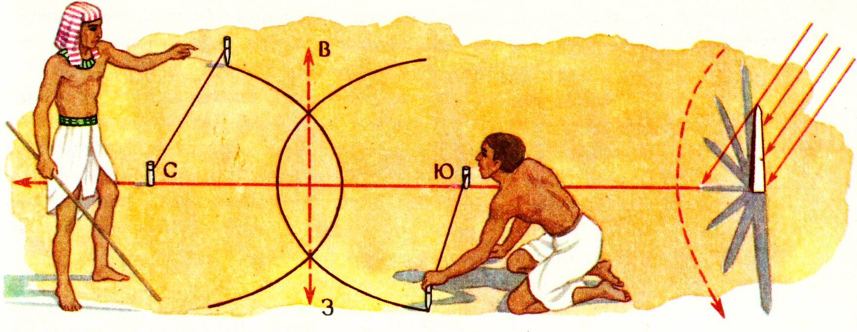
Измерения в Древней Индии.
В Индии, как и в других странах, возникла потребность считать продукты, материалы, делать расчеты при строительстве жилищ, храмов, складов, военных укреплений – словом, решать различные математические задачи.
Во II – I тысячелетиях до н. э. появились религиозно философские книги – веды («знания»). Один из разделов книги был посвящен правилам измерений с помощью веревки.

Slide 5
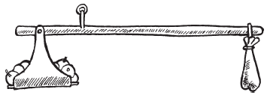
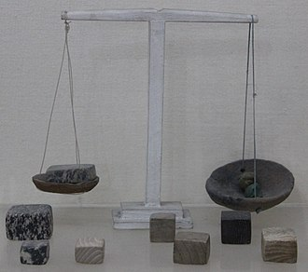
Стандартные веса и меры были разработаны цивилизацией долины Инда. Централизованная система мер и весов служила коммерческим интересам торговцев Инда, поскольку меньшие меры веса использовались для измерения предметов роскоши, в то время как более крупные веса использовались для покупки более крупных предметов, таких как зерно и т. д. Весы существовали в единицах, кратных стандартному весу, и по категориям. . Техническая стандартизация позволила эффективно использовать измерительные приборы при угловых измерениях и измерениях в строительстве. Веса и меры цивилизации Инда также достигли Персии и Средней Азии , где они подверглись дальнейшим изменениям.

Slide 6
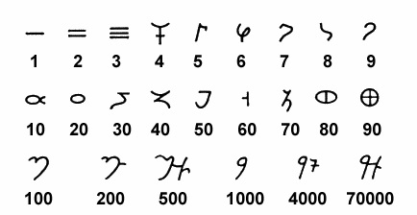
Индийская нумерация.
Одной из первых нумераций, применявшихся в Индии, были цифры «карошти».
Цифры карошти были во многом похожи на финикийские: числа записывались справа налево.
Следует отметить, что первые три знака в обеих нумерациях совпадают с китайскими; встречалась в Китае и четверка в виде креста. Важным отличием цифр брахми от карошти было (как и в китайских цифрах) наличие специальных знаков для чисел от 1 до 9.

Slide 7
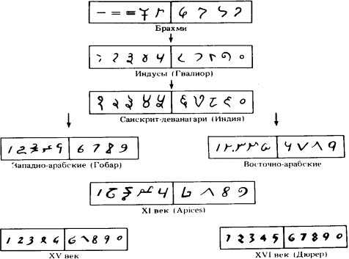
Индийские ученые сделали одно из важнейших в математике открытий. Они изобрели позиционную систему счисления – способ записи и чтения чисел. Чтобы назвать большое число, индийцам приходилось после каждой цифры произносить название разряда. Это было громоздко, неудобно, и индийцы стали поступать иначе. Например, число 278 396 читали так: два, семь, восемь, три, девять, шесть – сколько цифр – столько слов. А если в числе не было какого-нибудь разряда, как, например, в числах 206 или 7013, то вместо названия цифры говорили слово «пусто». Чтобы не получалось путаницы, при записи на месте «пустого» разряда ставили точку. Позднее вместо точки стали рисовать кружок, который на языке хинди назывался «сунья», что значит «пустое место». Арабские математики перевели это слово на свой язык. Вместо «сунья» они стали говорить «сифр», а это уже знакомое нам слово. Слово «цифра» по наследству от арабов досталось и нам.

Slide 8
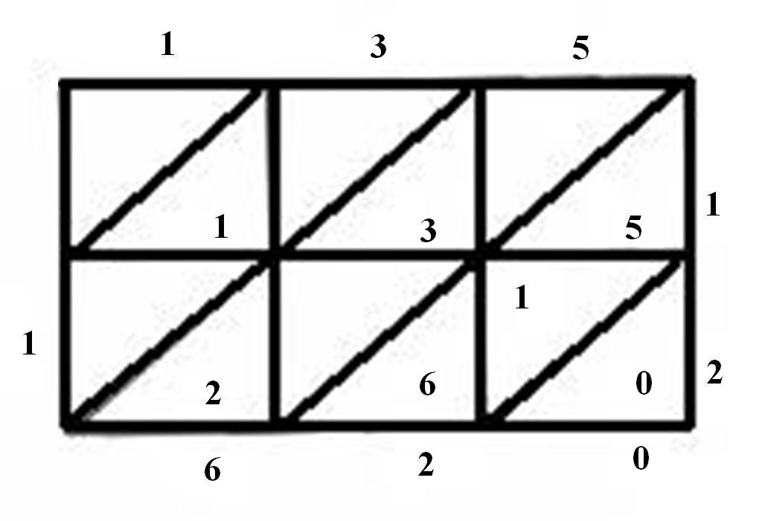
Умножение
Индийцы расчерчивали счетную доску на сетку прямоугольников, каждый из которых разделен пополам диагональю. По сторонам сетки записывали сомножители, а промежуточные произведения писали в треугольниках и складывали их по диагоналям.

Slide 9
Индусы отлично считали. Они придумали очень простой способ умножения. Они умножение выполняли, начиная со старшего разряда, и записывали неполные произведения как раз над множимым, поразрядно. При этом сразу был виден старший разряд полного произведения и, кроме того, исключался пропуск какой-либо цифры. Знак умножения еще не был известен, поэтому между множителями они оставляли небольшое расстояние. Например, умножим их способом 537 на 6:
537 ∙ 6
5 ∙ 6 =30 30
300 + 3 ∙ 6 = 318 318
3180 +7 ∙ 6 = 3222 3222

Slide 10
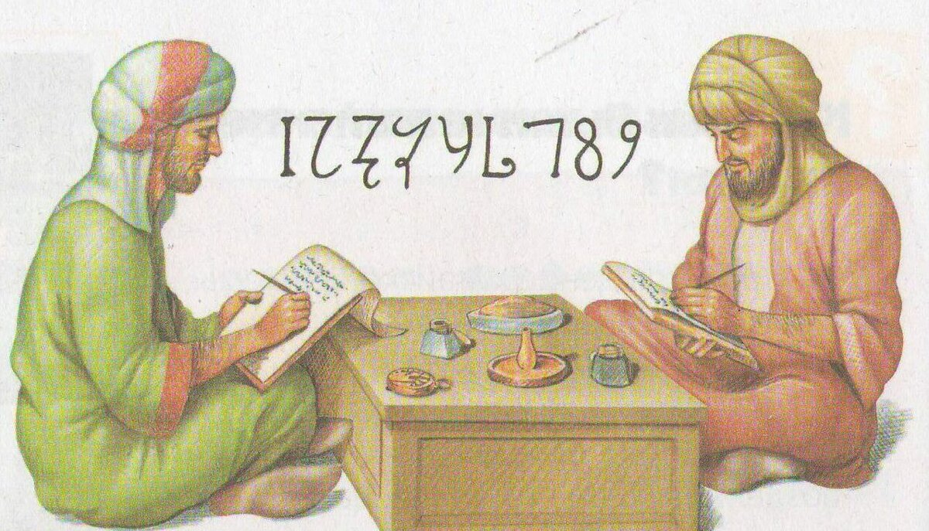
Индийский счет
С древнейших времен в Индии применялась десятичная система счисления.
Помимо цифровых у чисел были и словесные обозначения.
Так, ноль обозначали словами «пустой», «небо» или «дыра». Единицу – названиями единичных предметов: «Луна», «Земля». Двойку – названиями парных предметов: «близнецы», «глаза», «ноздри».

Slide 11
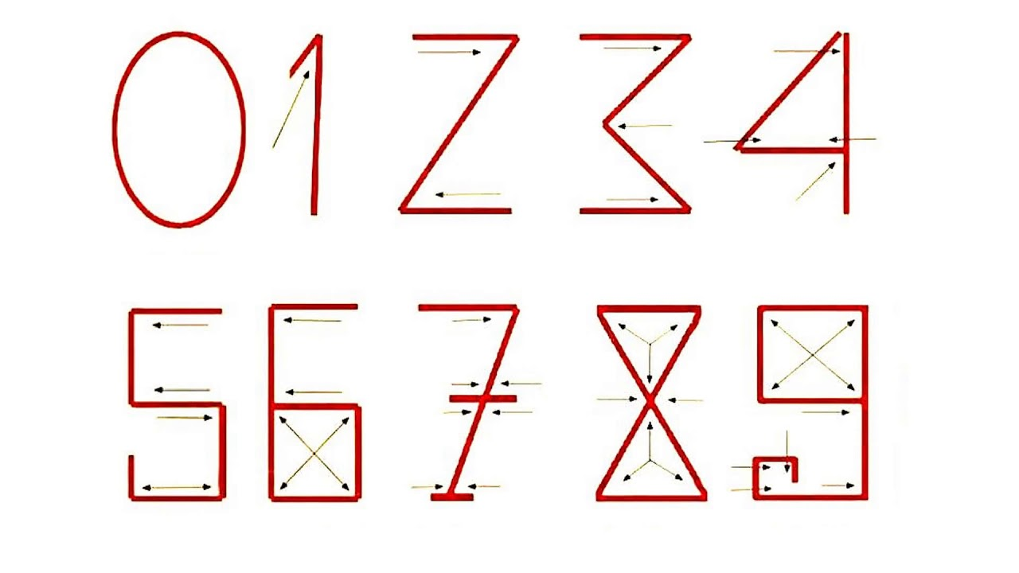
Арабский мир познакомил с индийскими цифрами выдающийся средневековый математик и ученый Абу Джафар Мухаммад ибн Муса аль-Хорезми (783-850 гг.). Доказательством тому служит один из его научных трудов, который так и называется – «Книга об индийском счете». В своем трактате аль-Хорезми описал не только цифры, но и десятичную систему счисления, запись которой опирается на символ нуля.

Slide 12
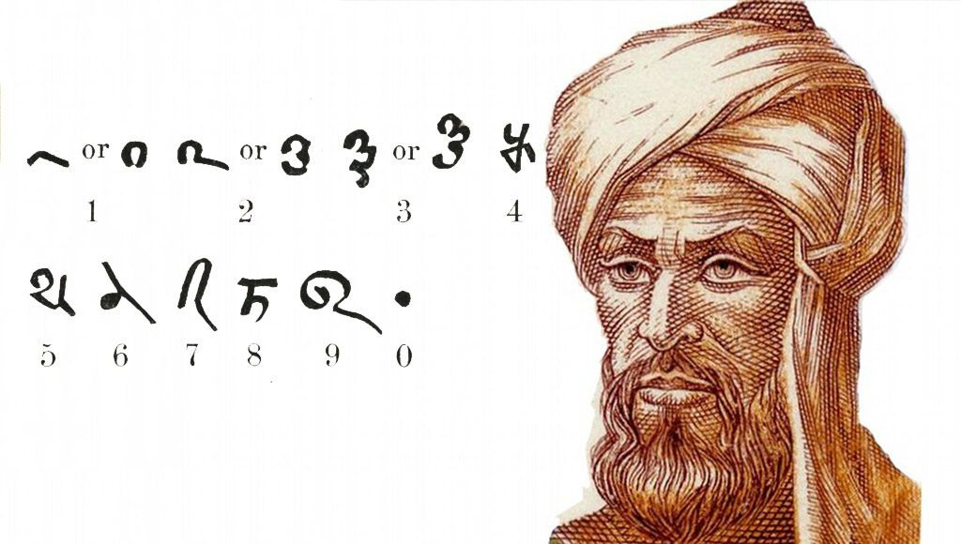
Алгебра и теория чисел
Индийские математики создали развитую алгебраическую символику.
Большинство символов представляли собой первые слоги санскритских терминов.
Например, неизвестную величину индийцы называли «йават – тават» («сколько – сколько»), ее обозначили словом «йа».
Если неизвестных было несколько, то им давали наименования различных цветов: черный – «калака», голубой – «нилака», желтый – «питака»; и записывали слогами «ка», «ни», «пи».

Slide 13
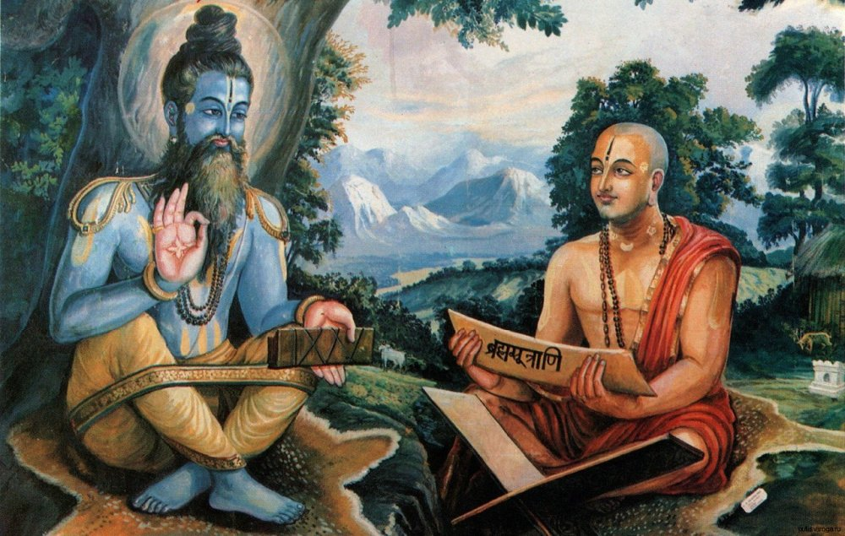
Вычисления индийцы производили на счетной доске, покрытой песком или пылью, а то и прямо на земле. Поэтому арифметические вычисления иногда назывались «дхули-карма» — работа с пылью. Числа записывались заостренной палочкой. Чтобы хорошо различать цифры, их писали довольно крупно, поэтому промежуточные выкладки стирались. Это наложило отпечаток на индийские способы вычисления.
Сложение и вычитание производились как справа налево, т. е. от низших разрядов к высшим, так и слева направо, от высших разрядов к низшим.

Slide 14
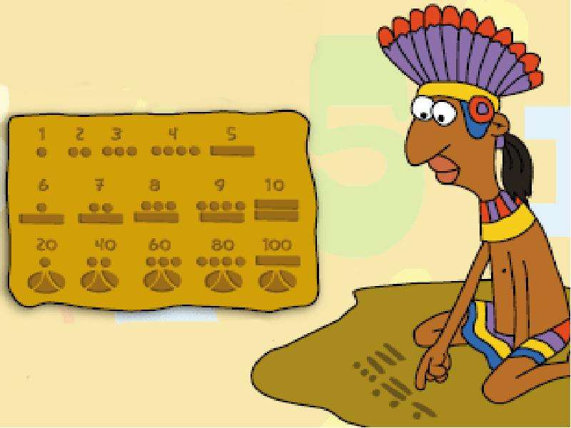
В Индии дроби известны очень давно. Еще в середине II тысячелетия до н. э. упоминаются такие дроби ардха (1/2), пада (1/4), три-пада (3/4) и кала (1/16).
Индийцы записывали дроби так, как это делается в настоящее время: числитель над знаменателем, только без дробной черты. Друг от друга дроби отделялись вертикальными и горизонтальными линиями.
Сложение обозначалось записью дробей рядом. Для обозначения вычитания употреблялись точка или знак + справа.
Знаки, представляющие собой обозначения первых слогов слов, применялись для основных действий. Сложение обозначалось знаком «йу» («й-та» — сложенный), умножение — «гу» («гунита» — умноженный), деление — «бха» («бхага» — деленный).

Slide 15
Вывод:
Индийская математика оказала огромное влияние на развитие математики как на Востоке, так и на Западе. Именно в Индии была разработана наша арифметика, основанная на десятичной позиционной нумерации, а также такие арифметические правила, как тройное правило и его обобщения. К сожалению, математические и астрономические труды индийцев, написанные в XV—XVII вв., остались в свое время неизвестными за пределами Индии и
были получены вновь европейцами. Несомненно, что вклад индийцев в развитие мировой математики был бы во много раз больше, если бы Индия не попала на несколько столетий под колониальное иго.

